Slide 1
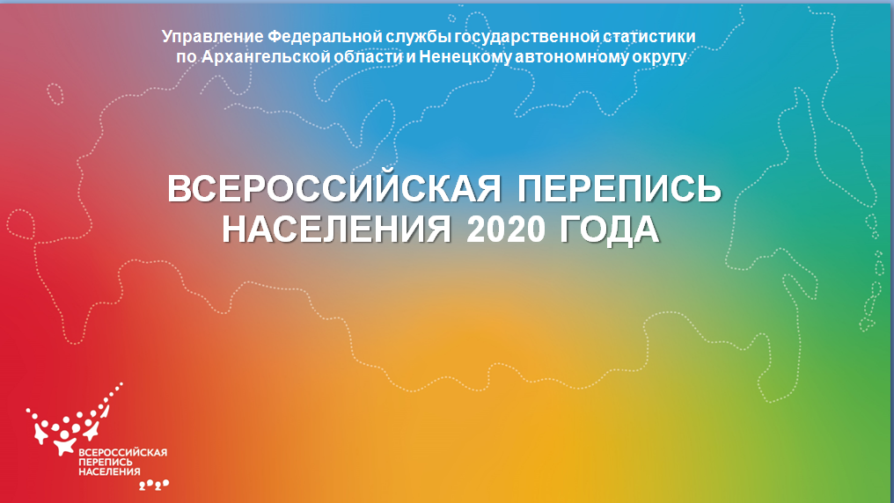
Управление Федеральной службы государственной статистики
по Архангельской области и Ненецкому автономному округу
Всероссийская перепись населения 2020 года

Slide 2



ВПН-2020. РЕЗУЛЬТАТЫ РАБОТЫ В 2019 ГОДУ
Результаты
сформированы и функционируют комиссии
по проведению ВПН-2020
проведена актуализация списков адресов на основе административных данных
списки адресов и картографический материал ВПН-2010 актуализировались на местности
актуализирован справочник ТЕРСОН-МО в АС ВПН
привлечено 359 регистраторов
уточнена информация
о более 193 тыс. строений
Добавлено 3,5 тыс.
новых строений
Исключено 5,4 тыс. несуществующих (сгоревших, разрушенных) строений
уточнена информация
о 968 строений
(изменивших адрес, назначение)

Slide 3
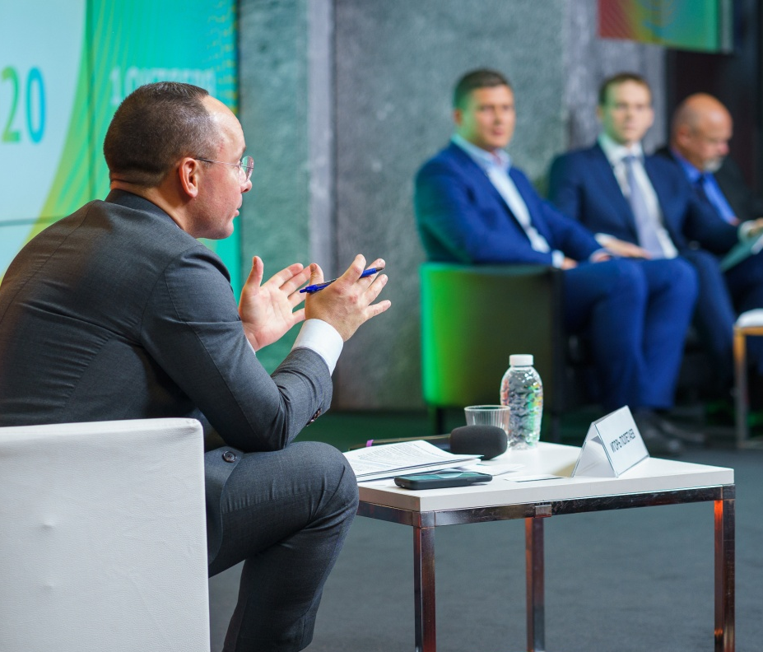
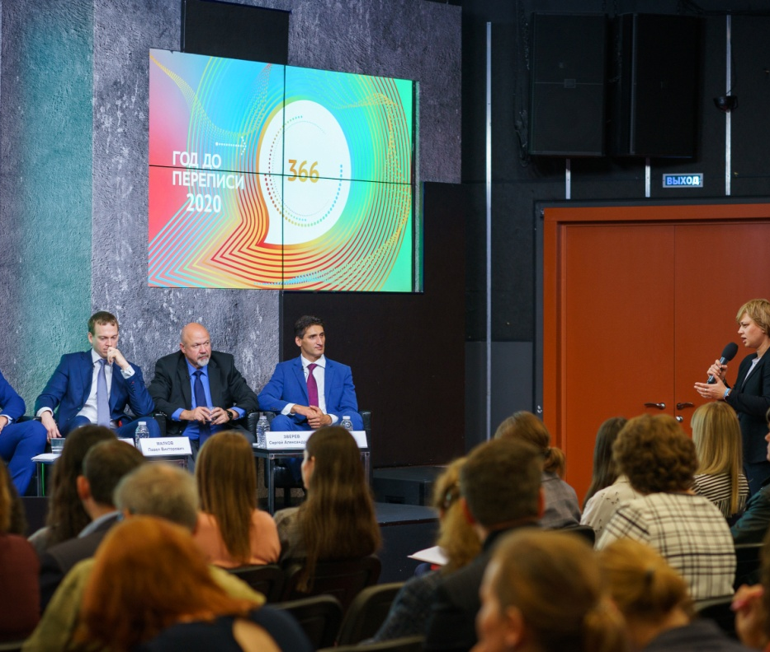
ПРЕСС-КОНФЕРЕНЦИЯ
«ГОД ДО ПЕРЕПИСИ» г. МОСКВА
«Год до переписи»
прямой эфир по всей стране в официальных аккаунтах переписи и/или на канале YouTube

Slide 4


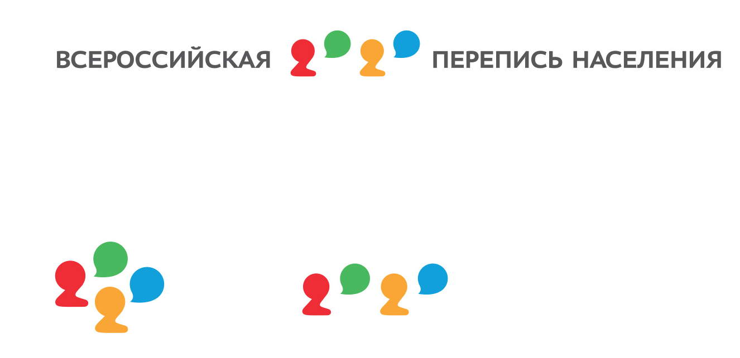
Логотип
СТИЛЬ
Главная идея фирменного стиля – связь всех элементов, что позволяет адаптировать логотип к любым задачам и условиям.

Slide 5
Слоган Всероссийской переписи населения 2020 года
«СОЗДАЕМ БУДУЩЕЕ»

Slide 6
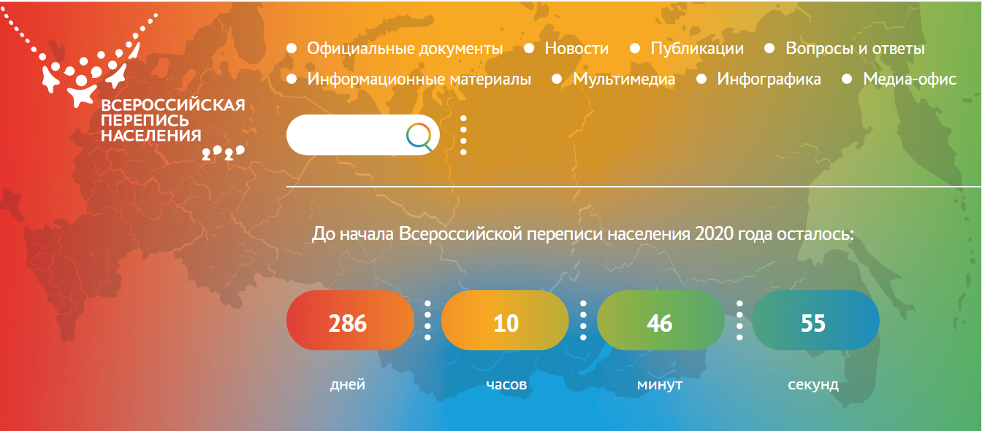
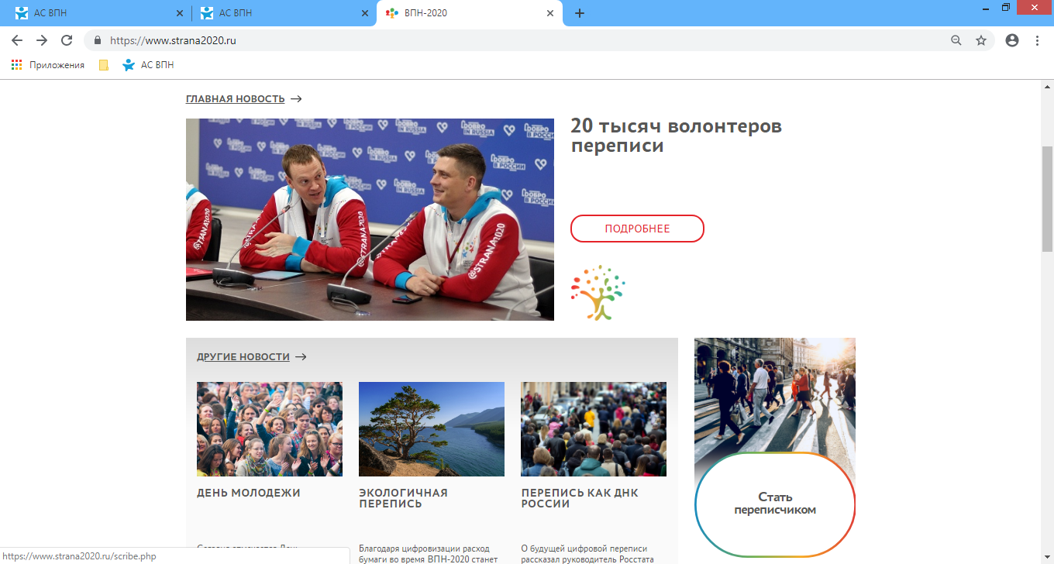
Официальный сайт ВПН-2020
www.strana2020.ru
«Конкурсы и викторины»:
конкурсы на выбор
талисмана ВПН-2020
конкурсы детского рисунка
на тему переписи
конкурсы фотографий и
видеороликов
викторины, посвященные
ВПН-2020

Slide 7


- по муниципальным образованиям − до 1 марта 2020 года
Разработка организационного плана ВПН-2020
на районном уровне
по муниципальным образованиям −
до 1 марта 2020 года
по субъектам Российской Федерации −
до 1 мая 2020 года

Slide 8
Федеральные органы исполнительной власти, в ведении которых находятся специальные контингенты населения
МВД России1 марта 2020 года
ФСИН России
МЧС России
Росгвардия
Минобороны России
ФСБ России
и т.д.

Slide 9
- по му
расчет потребностей в переписных документах и средствах материально-технического обеспечения
Мероприятия с территориальными органами исполнительной власти, имеющими специальные контингенты населения
составление графика получения переписных документов и средств материально-технического обеспечения
разработка графика сдачи-приема заполненных переписных листов
проведение обучения переписных работников территориальных органов, имеющих спецконтингент, порядку проведения ВПН-2020 и заполнения переписных документов

Slide 10
CРОК УСТРАНЕНИЯ НЕДОСТАТКОВ
В АДРЕСНОМ ХОЗЯЙСТВЕ
15 июня 2020 года

Slide 11

СПОСОБЫ УЧАСТИЯ В ПЕРЕПИСИ
Период: с 1 по 25 октября 2020 года
Переписаться можно:
со смартфона в мобильном приложении «Госуслуги»
с личного ПК на портале gosuslugi.ru
на специальном компьютере
в МФЦ
Период: с 4 по 27 октября 2020 года
Переписаться можно:
переписчиком по месту жительства
на стационарном переписном участке
5

Slide 12

Управление Федеральной службы государственной статистики
по Архангельской области и Ненецкому автономному округу
Всероссийская перепись населения 2020 года

